Slide 1
Inimigo do Estado
Grupo N:
Lene
Paula
Pedro H. C. Fernandes - 9351266
Pedro Paulo Campanatti Ostiz - 10705811
Pedro Henrique Valente Cordeiro - 10771285
Pedro G. F. Müller - 10259352
Docente:
Laerte Idal Sznelwar

Slide 2
Inimigo do Estado
Direção: Tony Scott
Ano: 1999
Elenco: Will Smith, Gene Hackman, Jon Voight

Slide 3
Tecnologia
Até que ponto estamos dispostos a abrir mão de nossa privacidade em prol de nossa segurança?
Governo
Privacidade
Segurança

Slide 4
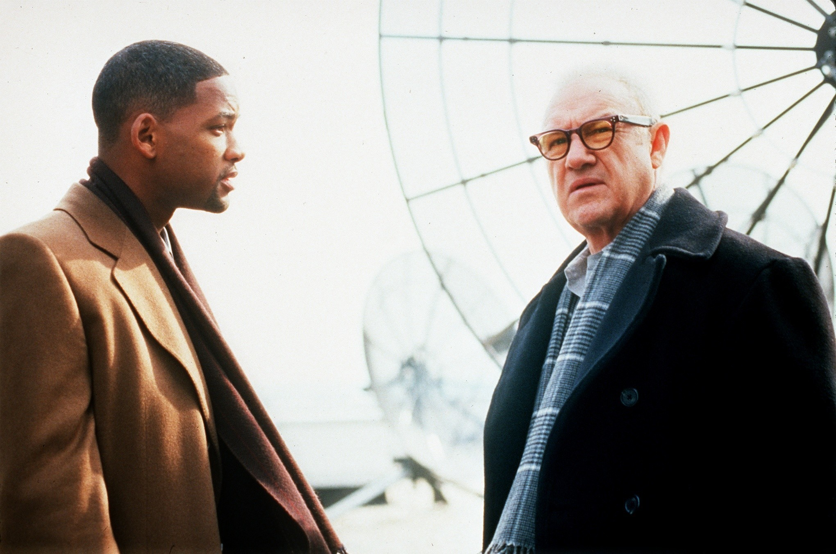
Enredo X Realidade

Slide 5
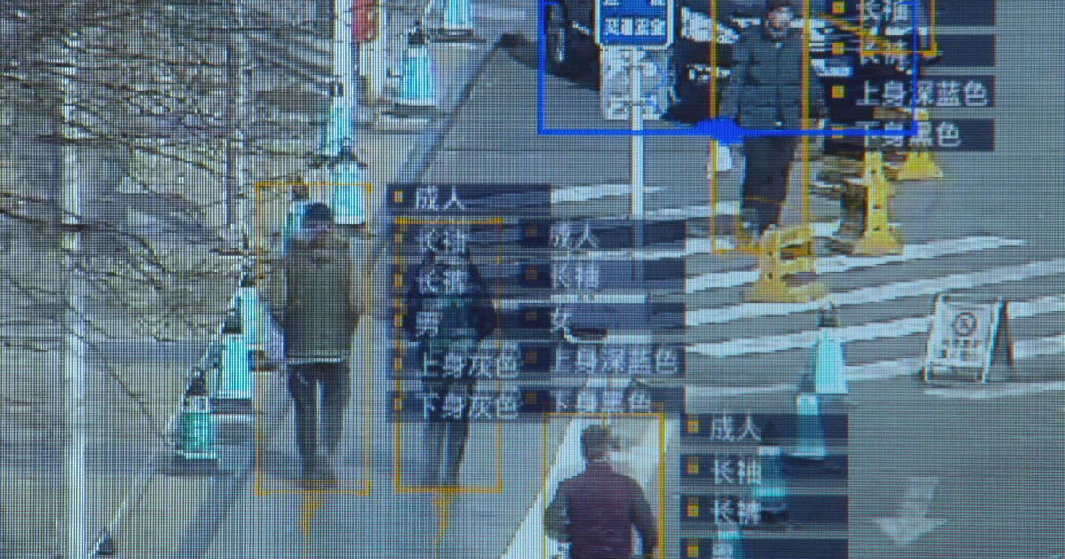
Sistema de monitoramento comportamental na China
Sistema de crédito social
Política de Estado em planejamento na China

Slide 6
Como funciona o sistema?
Monitoramento de seus 1,3 bilhão de cidadãos - ranking de confiança
Anunciado: 2014 Término: 2020
Será obrigatório fazer parte do programa
“Forçar um ambiente em que a confiança seja valorizada”
Algumas pessoas serão observadas mais atentamente de acordo com sua profissão: professores, jornalistas, guias turísticos
Comportamentos captados pelas câmeras

Slide 7
Critérios de avaliação
Registros de compras
Utilização da internet
Descontos em hotéis, aluguel de carros, seguros
Escolas em que seu filho pode estudar
Empregos
Empréstimos bancários

Slide 8
Paralelo com o livro “1984” de George Orwell
Contexto pós guerra
regime extremamente totalitário
Protagonista: Winston Smith
Ministério da verdade
Novilíngua

Slide 9
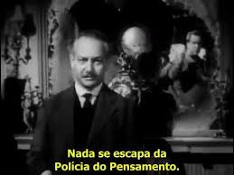
Vigilância do Grande Irmão (Big Brother)
Partido (Ingsoc)
Ninguém escapa do seu poder
"o Grande Irmão zela por ti"
"o Grande Irmão está te observando"
Câmeras nas casas e nas ruas

Slide 10
1984 x Inimigo Do Estado

Slide 11
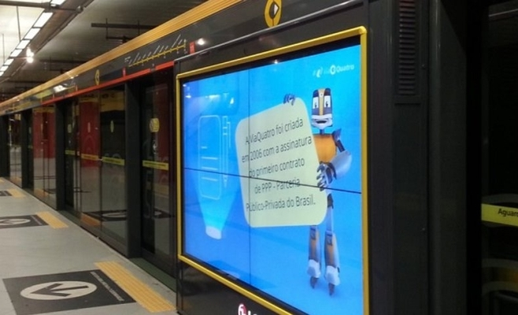
Câmeras Interativas digitais
Coleta de dados ligados a emoções das pessoas;
Usadas para empresas fazer gestão de seu conteúdo e anúncios publicitários;
Idec foi à Justiça contra a ViaQuatro;
ViaQuatro não solicitou autorização dos usuários para coletar suas informações ;
Multa a concessionária de R$:100.000,00;

Slide 12
Fontes
https://tecnologia.uol.com.br/noticias/redacao/2018/08/31/concessionaria-do-metro-de-sp-e-processada-por-ter-cameras-que-leem-emocoes.htm
https://amp.businessinsider.com/how-china-is-watching-its-citizens-in-a-modern-surveillance-state-2018-4
https://www.bbc.com/portuguese/internacional-42033007

